Slide 1
Data Mining
Selección, preprocesamiento y transformación
Norbey Danilo Muñoz Cañón
2026

Slide 2
Procesamiento de Datos
Hemos de ser conscientes de que en muchos casos se tiene que trabajar con los datos de una forma más extensa para poder disponerlos en un formato y estructura adecuados.
A menudo se dice que la información son datos puestos en contexto o datos organizados y estructurados.
Los pasos que debe tenerse en cuenta:
Obtención (fuentes) y Selección.
Preprocesamiento y transformación:
Formateo y limpieza (erróneos o inconsistentes e irrelevantes).

Slide 3
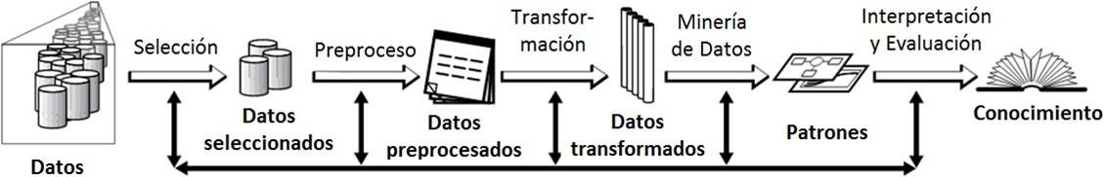
Extracción de Conocimiento (proceso KDD)
Fayyad (1996)
Elegidos con base al problema
Medidas subjetivas y objetivas

Slide 4
Extracción de Conocimiento (proceso KDD)
Fayyad (1996)
Uniformar la notación.
Datos faltantes.
Fuera de los rangos esperados (outliers).

Slide 5
Extracción de Conocimiento (proceso KDD)
Fayyad (1996)
Elegidos con base al problema
Medidas subjetivas y objetivas

Slide 6
Selección de Datos
DIMENSIONES DE SELECCIÓN
CRITERIOS DE SELECCIÓN
Selección de instancias (filas)
Medida Subjetiva
Filtrar los registros relevantes al problema: período de tiempo, región geográfica, segmento de clientes, etc.
Basada en el conocimiento del experto del dominio.
Ej.: Un médico decide qué síntomas son clínicamente relevantes para el diagnóstico.
Selección de atributos (columnas)
Medida Objetiva
Elegir las variables pertinentes al problema. Descartar identificadores, variables con muchos nulos o sin poder explicativo.
Basada en métodos estadísticos y computacionales.
Ej.: Correlación, varianza, ganancia de información, Chi-cuadrado.
Una selección incorrecta de variables es una de las causas más frecuentes de modelos de baja calidad en minería de datos.

Slide 7
Dataset Titanic · 12 variables · 1,309 pasajeros Prob. A: Predecir supervivencia Prob. B: Análisis de tarifa por clase y puerto
✓ Seleccionada Objetivo Variable a predecir ✗ Descartada para ese problema
Variable | Descripción | Tipo | Prob. A | Prob. B
PassengerId | Identificador único del pasajero | Numérica | ✗ | ✗
Survived | ¿Sobrevivió? (0 = No, 1 = Sí) | Binaria | Objetivo | ✗
Pclass | Clase del pasajero (1, 2 ó 3) | Ordinal | ✓ | ✓
Name | Nombre completo del pasajero | Nominal | ✗ | ✗
Sex | Sexo del pasajero | Binaria | ✓ | ✗
Age | Edad en años | Continua | ✓ | ✗
SibSp | Hermanos o cónyuge a bordo | Conteo | ✓ | ✗
Parch | Padres o hijos a bordo | Conteo | ✓ | ✗
Ticket | Número de ticket (código arbitrario) | Nominal | ✗ | ✗
Fare | Tarifa pagada (en libras esterlinas) | Continua | ✓ | ✓
Cabin | N° de cabina (77% son nulos) | Nominal | ✗ | ✗
Embarked | Puerto de embarque (C / Q / S) | Categórica | ✓ | ✓

Slide 8
Extracción de Conocimiento (proceso KDD)
Fayyad (1996)
Uniformar la notación.
Datos faltantes.
Fuera de los rangos esperados (outliers).

Slide 9
-- Formato: uniformar la notación
Una vez que se dispone de los datos, debe validarse el contenido, asegurarse de que no contienen errores y que el formato es adecuado y consistente para su uso. A menudo contienen errores o valores poco coherentes que conviene revisar. Los valores decimales expresados con comas y al mismo tiempo con puntos son un ejemplo típico. Será necesario, pues, en la medida de lo posible, repasar cada uno de los registros de nuestros datos para validar que todos los valores están bien escritos y tienen sentido.
Se puede hablar de dos tipos de formatos:

Slide 10
-- Formato: uniformar la notación
Formato general de los datos: hay una infinidad de formatos que expresan datos de manera estructurada. Las hojas de cálculo, que contienen filas y columnas, son un ejemplo de organización de datos que se pueden expresar en diferentes formatos (XLS, CSV, etc.). Otro formato bastante utilizado, pero al mismo tiempo más avanzado, es el formato JSON. Se escoge el formato de los datos en función de los que se dispone y en función de las opciones de importación de las que disponga el software que se utilice para trabajar.

Slide 11
-- Formato: uniformar la notación
Formato de cada una de las dimensiones: es importante comprobar que cada una de las dimensiones sigue un formato consistente y, preferiblemente, estándar. Por ejemplo, si hay una columna que expresa una fecha, es importante que todos los valores de esta sigan el mismo formato. Por ejemplo, día/mes/año (15/10/1981). En este caso, lo más importante es que haya consistencia, de modo que todos los valores de la columna estén expresados de la misma forma.

Slide 12
Data Cleaning (calidad de datos para análisis)
Datos perdidos o faltantes (Los NaN o NA)
Compruebe si hay NAN
Eliminar datos faltantes
Reemplace los datos faltantes
Descarte una característica
Outliers o valores atípicos
Use gráficos para identificarlos: Boxplot, Histograma, etc.
Malos datos y duplicados
Elimínelos los duplicados
Los malos busque reemplazarlos
Características irrelevantes y derivadas
Normalización
Eliminarlas
Para números. Escalas equivalentes
Obtenga nuevas a partir de las existentes. Fecha (duración)

Slide 13
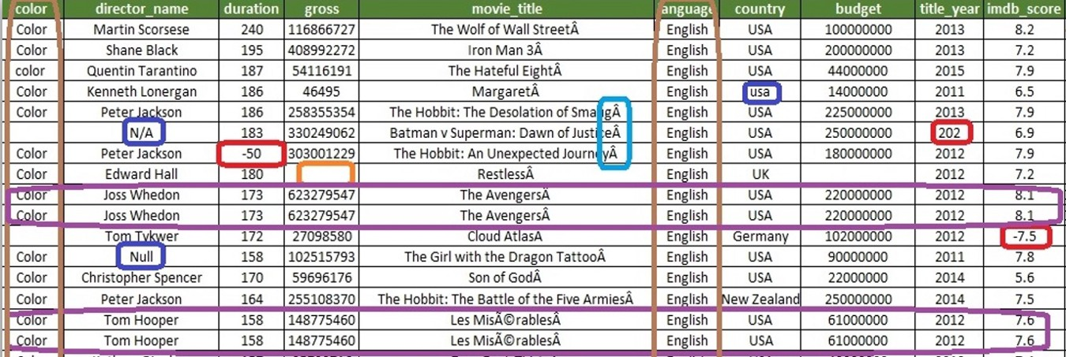
-- Preprocesamiento y transformación

Slide 14
Tipos de errores en los datos
Valores atípicos: los valores atípicos son los números en una columna que están fuera de rango. De hecho, un valor atípico se encuentra fuera de la mayoría de los otros valores en un conjunto de datos (glóbulos rojos en la figura).
Duplicados: un conjunto de datos puede contener filas o registros repetitivos (filas moradas en la figura).
Valores perdidos: podríamos perder datos como resultado de un error humano o información faltante (celdas naranjas en la figura).
Carácter incorrecto o valores NULL: algunos valores pueden contener caracteres incorrectos como ₮ o valores NULL . A veces, los datos nulos se pueden especificar con diferentes valores como N / A o NA o NAN (celdas claras u oscuras en la figura).

Slide 15
6 formas diferentes de compensar los valores faltantes
No hacer nada
Dejar que las técnicas manejen los datos faltantes
Imputación usando valores (media/mediana)
Solo se puede utilizar con datos numéricos
Imputación usando los valores (más frecuentes) o (cero/constante)
Solo se puede utilizar con datos categóricos
Imputación utilizando alguna técnica de predicción, dependiendo del tipo de variable. Por ejemplo, técnicas sencillas como: k-nn o Naive
Imputación usando la imputación multivariable por ecuación encadenada (MICE)
Este tipo de imputación funciona al completar los datos faltantes varias veces
Imputación utilizando Deep Learning

Slide 16
Análisis Exploratorio de Datos - EDA
Permite visualizar posibles relaciones entre variables.
Se refiere al proceso de realizar las investigaciones iniciales sobre los datos para:
Identificar valores inexistentes (NA)
Identificar las variables importantes
Detectar valores atípicos y anomalías en los datos (calidad de datos)
Descubrir patrones
Empezar a proponer hipótesis
Verificar suposiciones
Se realiza principalmente con la ayuda de estadísticas descriptiva y análisis gráficos.

Slide 17
-- Razones
Este proceso involucra detectar, eliminar, corregir o transformar cualquier anomalía, perturbación o irrelevancia de los datos.
Este proceso ayuda a obtener resultados confiables, un error peligroso a la hora de realizar un análisis es abstraerse en exceso en el modelo a implementar, y no empezar por lo más simple. Tu fuente de información y su tratamiento. Los datos en el mundo real rara vez son homogéneos y directamente intuitivos. Asimismo, realizar este proceso puede reducir posibles sesgos en el análisis. He aquí varias de las razones más comunes:

Slide 18
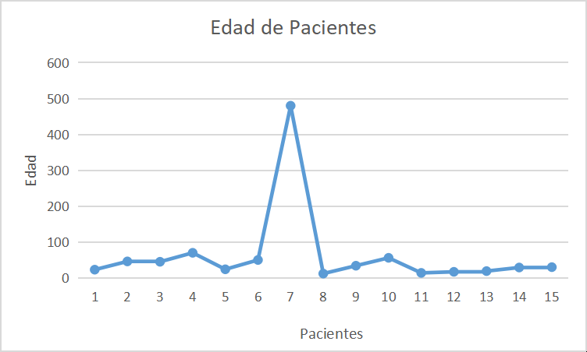
-- Remover outliers
Por outlier nos referimos a cualquier dato que difiere significativamente del promedio o rango observado del resto de nuestros datos. Aunque los outliers son mucho más fáciles de apreciar gráficamente, también pueden detectarse a primera vista en un conjunto de datos, por ejemplo, encontrar la variable edad de una persona en 480. Inmediatamente nos indica que es un error de entrada de datos, conocido en inglés como "data entry error", probablemente la edad sea 48.

Slide 19
-- Trabajar datos nulos
No se ha introducido información alguna en alguno de los elementos de la variable.
Estos pueden deberse a falta de información o bien a no haber podido estimar la variable, un error de entrada, o bien hubo un fenómeno externo que impidió la recolección de datos.
Cualquiera sea la razón es importante estar consciente de esta situación, puesto que conociendo la localización y el tipo de datos que se encuentran nulos, podremos extrapolarlos, efectuar una transformación o bien, al menos conocer las limitaciones de nuestra información. Este fenómeno también puede ser conocido como "Missing Data".

Slide 20

-- Eliminar o transformar datos erróneos e irrelevantes
Estos representan información fuera de contexto en nuestra base de datos, por ejemplo, tener la variable precio de venta en números negativos.

Slide 21
-- Pasos para la limpieza
Identificar y eliminar valores atípicos o valores faltantes
Eliminar datos duplicados
Convertir los datos en el formato adecuado
Normalizar los datos
Verificar la consistencia de los datos
Verificar la validez de los datos

Slide 22
-- Algoritmo de limpieza de datos con Python
Importar el conjunto de datos en Python
Analizar los valores atípicos y faltantes
Analizar datos duplicados
Convertir los datos al formato adecuado
Normalizar los datos
Verificar la consistencia y validez de los datos
Exportar el conjunto de datos limpio en un archivo

Slide 23
-- Procesamiento
El procesamiento de los datos es, por sí mismo, una disciplina propia. En función del volumen y de lo que se quiera analizar, se podrán ejecutar algoritmos muy complejos que podrán dar mucho más valor a los datos. No obstante, normalmente conviene disponer de grandes conocimientos de matemáticas, estadística y programación para poder implementarlos y utilizar.
Agregación
Normalización
Discretización y binarización
Transformación

Slide 24
Resumen
Selección: filas/columnas y subjetiva/objetiva.
Preprocesamiento: datos faltantes, valores atípicos, duplicados.
Transformación: normalización/estandarización, binarización, discretización, codificación, agregación, transformación matemática, ingeniería de características, reducción de dimensionalidad.

